Slide 1
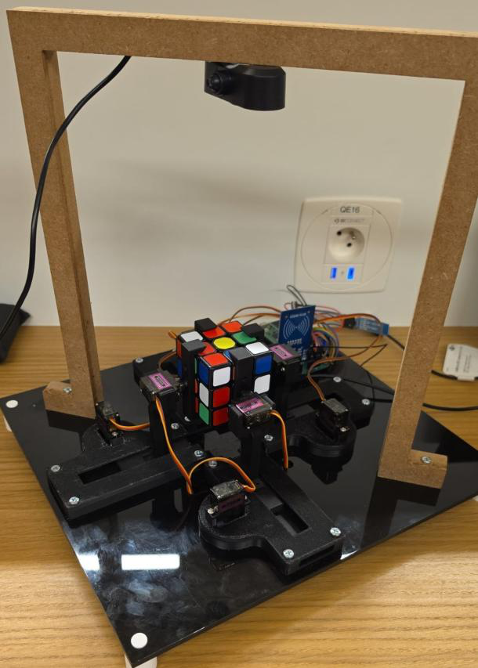
A2073 — ROBOTIQUE (PART 2) · EPHEC 2025-2026
Rubik's Cube
Solver Robot
Conception et réalisation d'un robot autonome
de résolution du Rubik's Cube 3×3
EL YAZAMI Yassine MAZID Mohamed ELHAMAYDA Amer
Groupe B02 — Classe 2AU — Juin 2026

Slide 2
INTRODUCTION
Un défi mécanique, électronique et logiciel
43×10¹⁸
configurations possibles
Objectif du projet
Concevoir un robot qui scanne, calcule et exécute la solution d'un Rubik's Cube sans intervention humaine
Combiner trois domaines : mécanique (4 bras), électronique embarquée (PCB sur mesure) et logiciel (PC + Pico)
Identification par badge RFID, supervision par interface PC et communication Bluetooth
21
mouvements max.
~20 s
temps de résolution de notre robot
Rubik's Cube Solver — Groupe B02

Slide 3
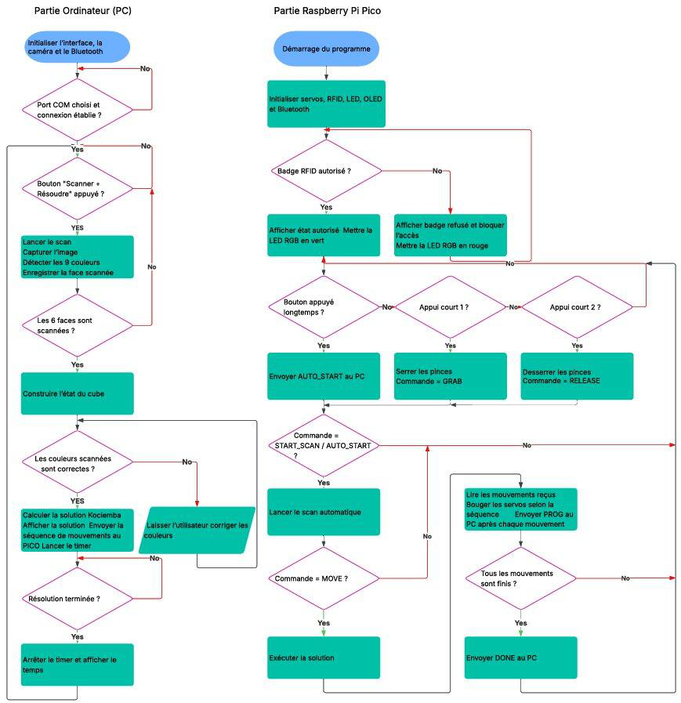
VUE D'ENSEMBLE
Architecture du système
APPLICATION PC — Python 3
Interface graphique Tkinter (caméra, cube, chrono)
Détection des couleurs par caméra (OpenCV / HSV)
Calcul de la solution — algorithme Kociemba
FIRMWARE PICO — MicroPython
Pilotage des 8 servomoteurs (4 bras)
RFID, écran OLED, LED RGB, bouton
Exécution séquentielle des mouvements
Liaison Bluetooth HC-05 · START:TAG:PAYLOAD:END
Algorithme général : PC (gauche) / Pico (droite)
Rubik's Cube Solver — Groupe B02

Slide 4
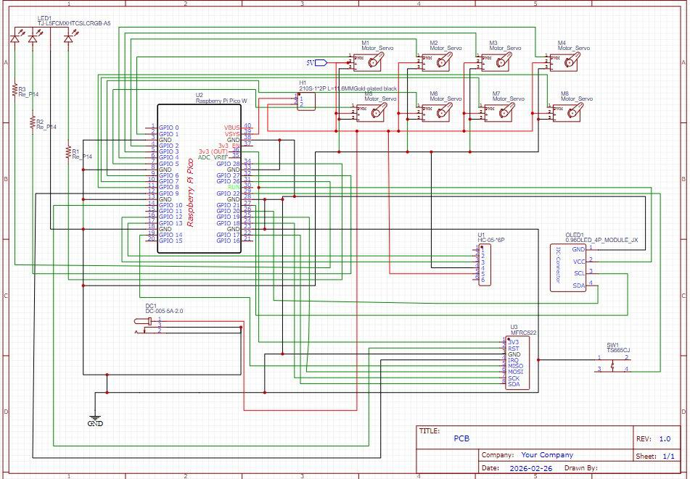
PARTIE ÉLECTRONIQUE
Les composants du système
Raspberry Pi Pico W — Microcontrôleur — firmware MicroPython
HC-05 Bluetooth — Liaison PC ↔ Pico (UART, 38 400 bauds)
MFRC522 RFID — Identification par badge (SPI)
OLED SSD1306 — Affichage état & progression (I2C)
8× servos MG90S — 4 rotations + 4 pinces (PWM 50 Hz)
Schéma électrique complet
LED RGB + bouton — État visuel & commande manuelle
Alimentation 5 V séparée pour les servos : évite les chutes de tension lors des mouvements simultanés.
Rubik's Cube Solver — Groupe B02

Slide 5
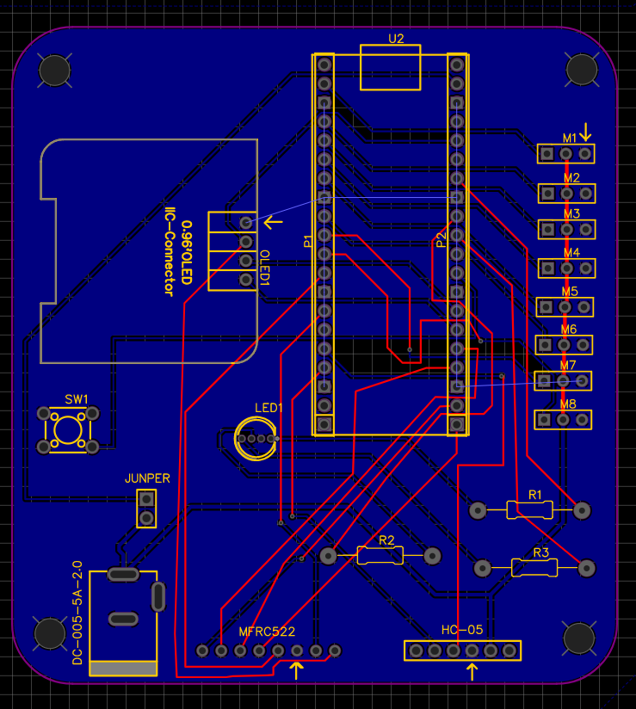
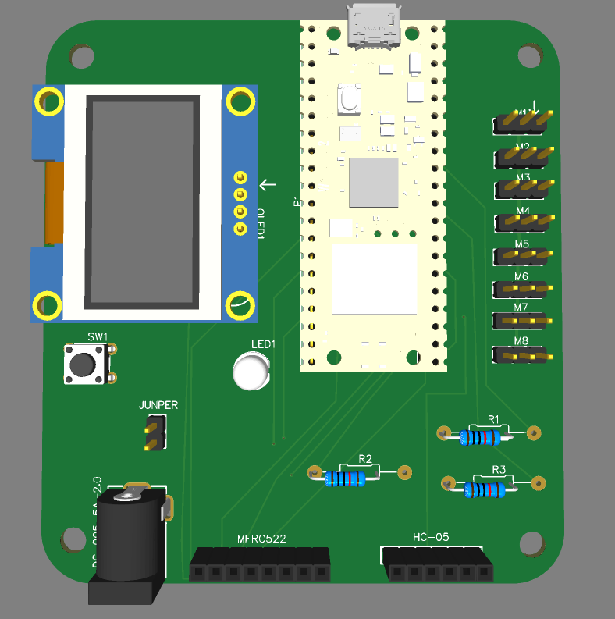
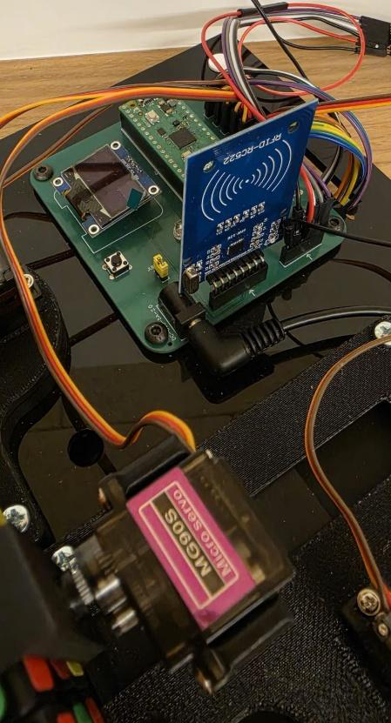
PARTIE ÉLECTRONIQUE
Un PCB conçu sur mesure
Routage
Rendu 3D
PCB soudé & assemblé
81,15 × 88,14 mm · 21 composants · 2 couches · 141 pastilles · fabriqué via JLCPCB
Rubik's Cube Solver — Groupe B02

Slide 6
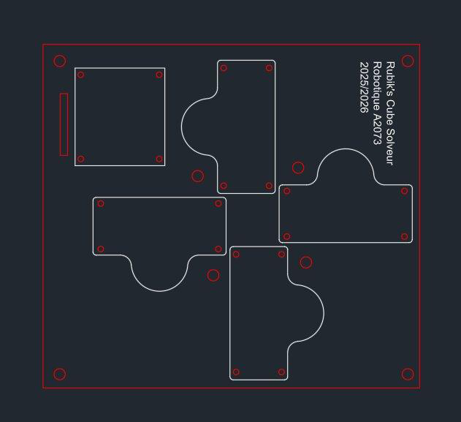
PARTIE MÉCANIQUE
Une structure en croix à 4 bras
Principe
4 bras en croix face aux faces F, B, L, R du cube
Chaque bras = 1 servo de rotation + 1 servo de pince
Base découpée au laser : positionnement précis et reproductible
Pièces des bras imprimées en PLA (Fusion 360)
Caméra USB fixée au-dessus du centre
Plan de découpe laser
Robot assemblé
Rubik's Cube Solver — Groupe B02

Slide 7
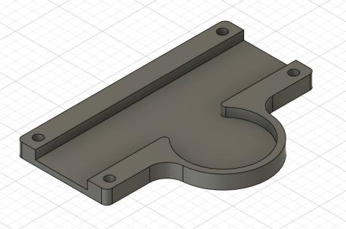
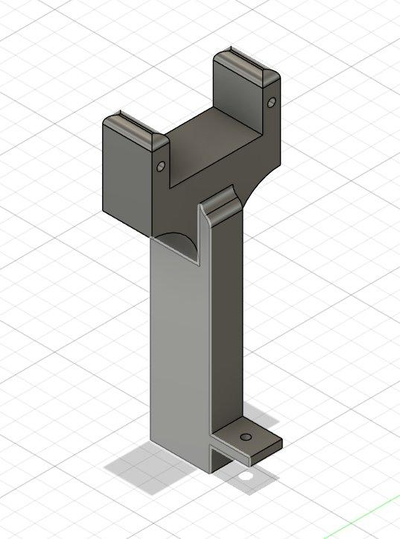
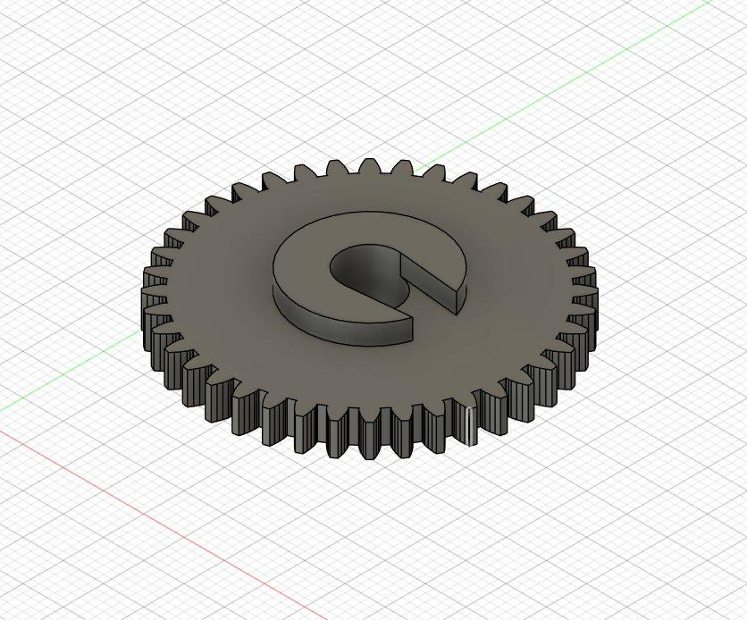
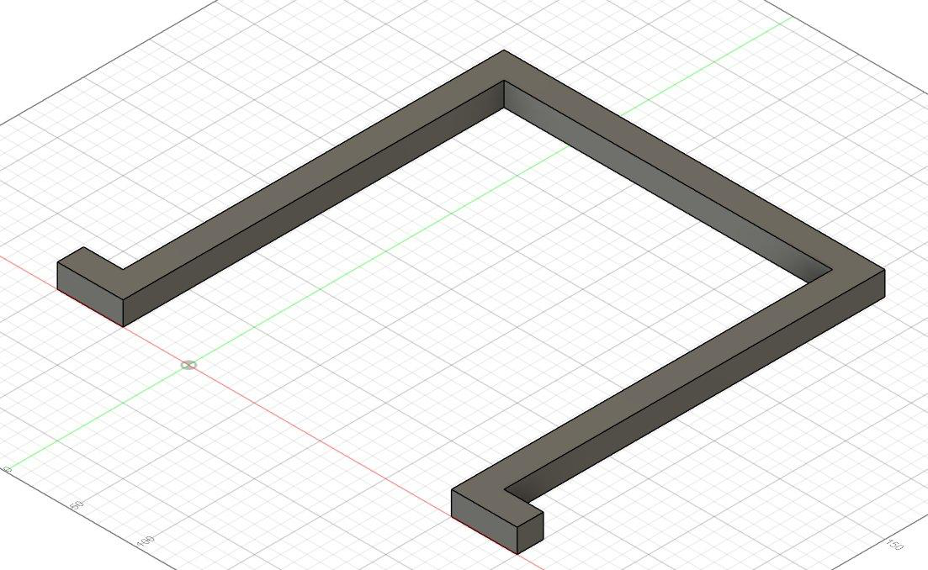
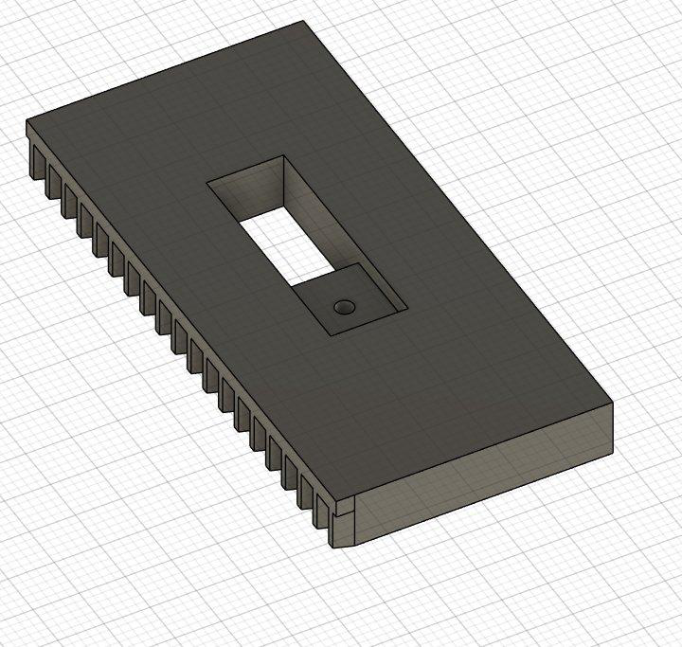
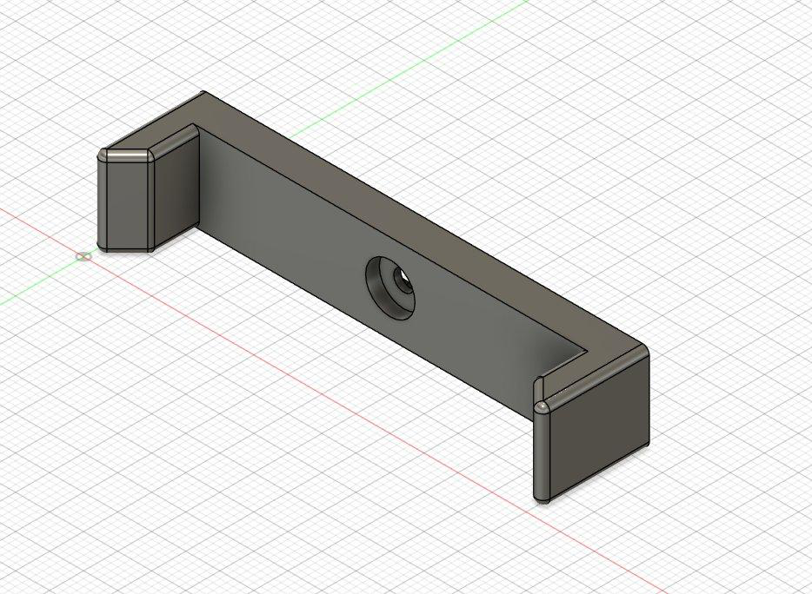
PARTIE MÉCANIQUE
Pièces modélisées sous Fusion 360
Platine support servo
Colonne verticale
Engrenage (trou en D)
Cadre structural en U
Support de caméra
Pince de saisie
Rubik's Cube Solver — Groupe B02
Tolérances ajustées (+0,2 mm) après plusieurs itérations d'impression.

Slide 8
PARTIE MÉCANIQUE
Servomoteurs MG90S & calibrage par bras
Paramètre | Bras L | Bras R / F | Bras B
ROT_CENTER (neutre) | 86° | 90° | 94°
GRIP_HOLD (saisie) | 20° | 18° / 30° | 35°
GRIP_OPEN (relâche) | 100° | 100° | 100°
Temps / mouvement | 0,12 s | 0,12 s | 0,12 s
Pourquoi un calibrage individuel ?
Chaque bras a ses propres constantes : compense les asymétries mécaniques de l'impression 3D
Couple 1,8 kg/cm à 5 V — engrenages métal
U et D (pas de bras dédié) : basculement du cube + rotation de la face accessible
Chaque mouvement (R, U', F2…) → rotation CW/CCW → relâche pince → retour centre → saisie
Rubik's Cube Solver — Groupe B02

Slide 9
PROGRAMMATION — PICO
Firmware MicroPython : 8 modules
main.py Boucle principale : RFID, bouton, Bluetooth
Le bouton physique
Appui court (< 0,8 s) : ouvrir / serrer les pinces
Appui long (> 0,8 s) : scan automatique des 6 faces
servo_controller.py 4 bras / 8 servos, calibrage individuel
state.py Machine à états : IDLE / MOVING / SCAN
Sécurité RFID
bluetooth.py UART 0, buffer 512 octets, parsing du protocole
Liste blanche de badges autorisés
Badge refusé → LED rouge, commandes bloquées, ERR:NOT_AUTHORIZED envoyé au PC
rfid + oled + led Badge, affichage 4 lignes, LED RGB d'état
Rubik's Cube Solver — Groupe B02

Slide 10
PROGRAMMATION — COMMUNICATION
Protocole Bluetooth maison
START : TAG : PAYLOAD : END\n
Direction | Tag | Rôle
PC → Pico | MOVE / GRAB / RELEASE | Exécuter une séquence, serrer / relâcher les pinces
PC → Pico | START_SCAN / SCAN_ACK | Déclencher le scan, acquitter chaque face capturée
Pico → PC | SCAN_READY / SCAN_DONE | Face en position devant la caméra, scan terminé
Pico → PC | PROG:i/total / DONE | Progression mouvement par mouvement
Pico → PC | AUTH:id,0|1 | Résultat de la lecture RFID
Buffer logiciel de 512 octets côté Pico : absorbe les longues solutions et filtre le bruit d'initialisation du HC-05.
Rubik's Cube Solver — Groupe B02

Slide 11
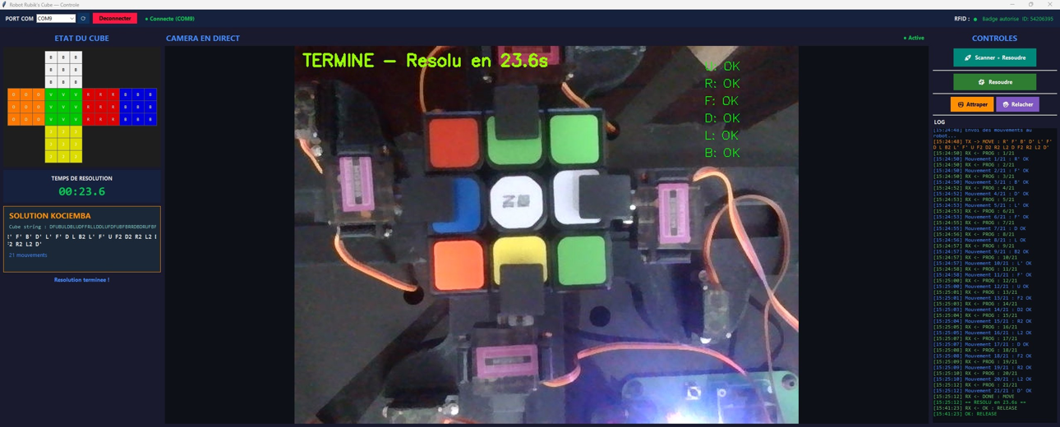
PROGRAMMATION — PC
L'interface de supervision Tkinter
Rubik's Cube Solver — Groupe B02

Slide 12
PROGRAMMATION — VISION
Détection des couleurs (OpenCV / HSV)
1
2
3
4
Patch 17×17 px par case du cube
Couleur médiane comparée aux plages HSV
9 captures successives par face
Vote majoritaire case par case
 | Couleur | Teinte H | Conditions
 | Blanc | 0 – 180 | S < 60 et V > 170
 | Orange | 6 – 22 | testé AVANT le rouge
 | Jaune | 23 – 38 | S > 80 et V > 80
 | Vert | 39 – 85 | S > 70 et V > 50
 | Bleu | 95 – 135 | S > 70 et V > 50
 | Rouge | 0-5 / 170-179 | double plage circulaire
Rubik's Cube Solver — Groupe B02

Slide 13
PROGRAMMATION — RÉSOLUTION
L'algorithme Kociemba
6 faces scannées
→
Chaîne de 54 caractères
(ordre U-R-F-D-L-B)
→
kociemba.solve()
→
Solution ≤ 20 mouvements
R U R' F2 …
Algorithme « two-phase » de Herbert Kociemba — tables précalculées embarquées localement (dossier twophase/), aucun service externe
La solution est envoyée au Pico via Bluetooth (MOVE:…) puis exécutée mouvement par mouvement
Après chaque étape : PROG:i/total → barre de progression + simulation en direct sur le CubeView
Résolution physique complète : ≈ 20 secondes
Rubik's Cube Solver — Groupe B02

Slide 14
RETOUR D'EXPÉRIENCE
Difficultés rencontrées & solutions
Précision des servos
Confusion orange / rouge
Calibrage individuel par bras (ROT_CENTER, GRIP_HOLD)
Orange testé avant le rouge + fallback par distance circulaire sur H
Détection couleur instable
Bruit du HC-05 (« OK\r\n »)
Vote majoritaire sur 7 captures au lieu d'un seuil fixe
Recherche du pattern START: dans le flux, buffer 512 octets
Rubik's Cube Solver — Groupe B02

Slide 15
Conclusion
Objectif atteint — un robot 100 % autonome : scan → calcul → exécution en ≈ 20 s
Place à la démonstration !

